Slide 1
Artur Maia de Morais
Estudante na área de Ciência da Computação

Slide 2
Sobre Mim:
Desde a pré-adolescência tenho interesse nas áreas de tecnologia e sempre querendo me aprofundar e adquirir novos conhecimentos sobre computadores e linguagens de programação.
Quando criança gostava muito de desenhar e acabei fazendo curso de desenho.
Gosto de trabalhar em grupo.
Tenho facilidade em apresentações de trabalho.
Estudei durante um ano empreendedorismo (itinerário escolar)

Slide 3
Experiências Pessoais:
Participei de projetos:
Robótica
Criação de jogos na ferramenta Scratch
Criação de aplicativos
Debates geopolíticos (atuando como jornalista e criando posts sobre os assuntos debatidos)
Cursei durante a pré-adolescência curso de desenho.

Slide 4
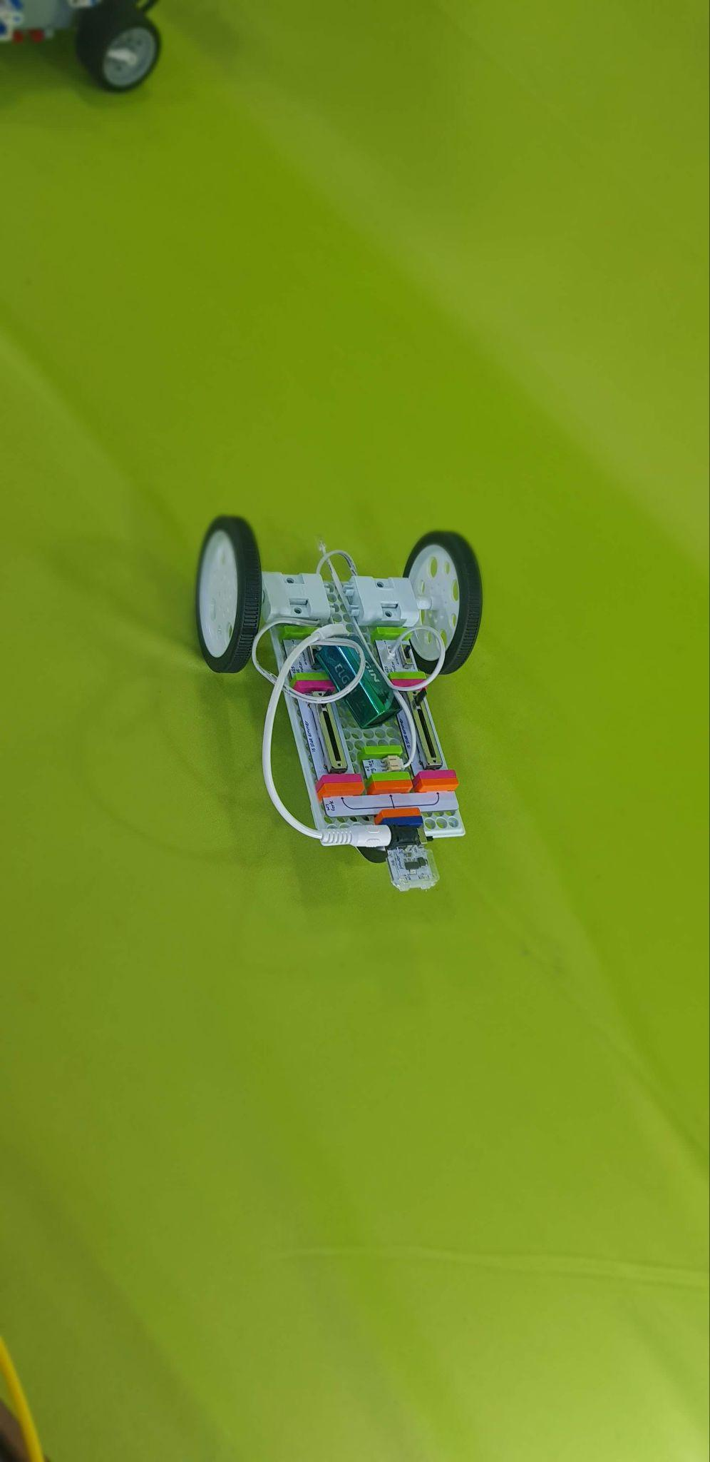

Projetos:
Na área robótica, tivemos um projeto de criar um carrinho utilizando as peças disponíveis e fazê-lo andar usando uma bateria.

Slide 5
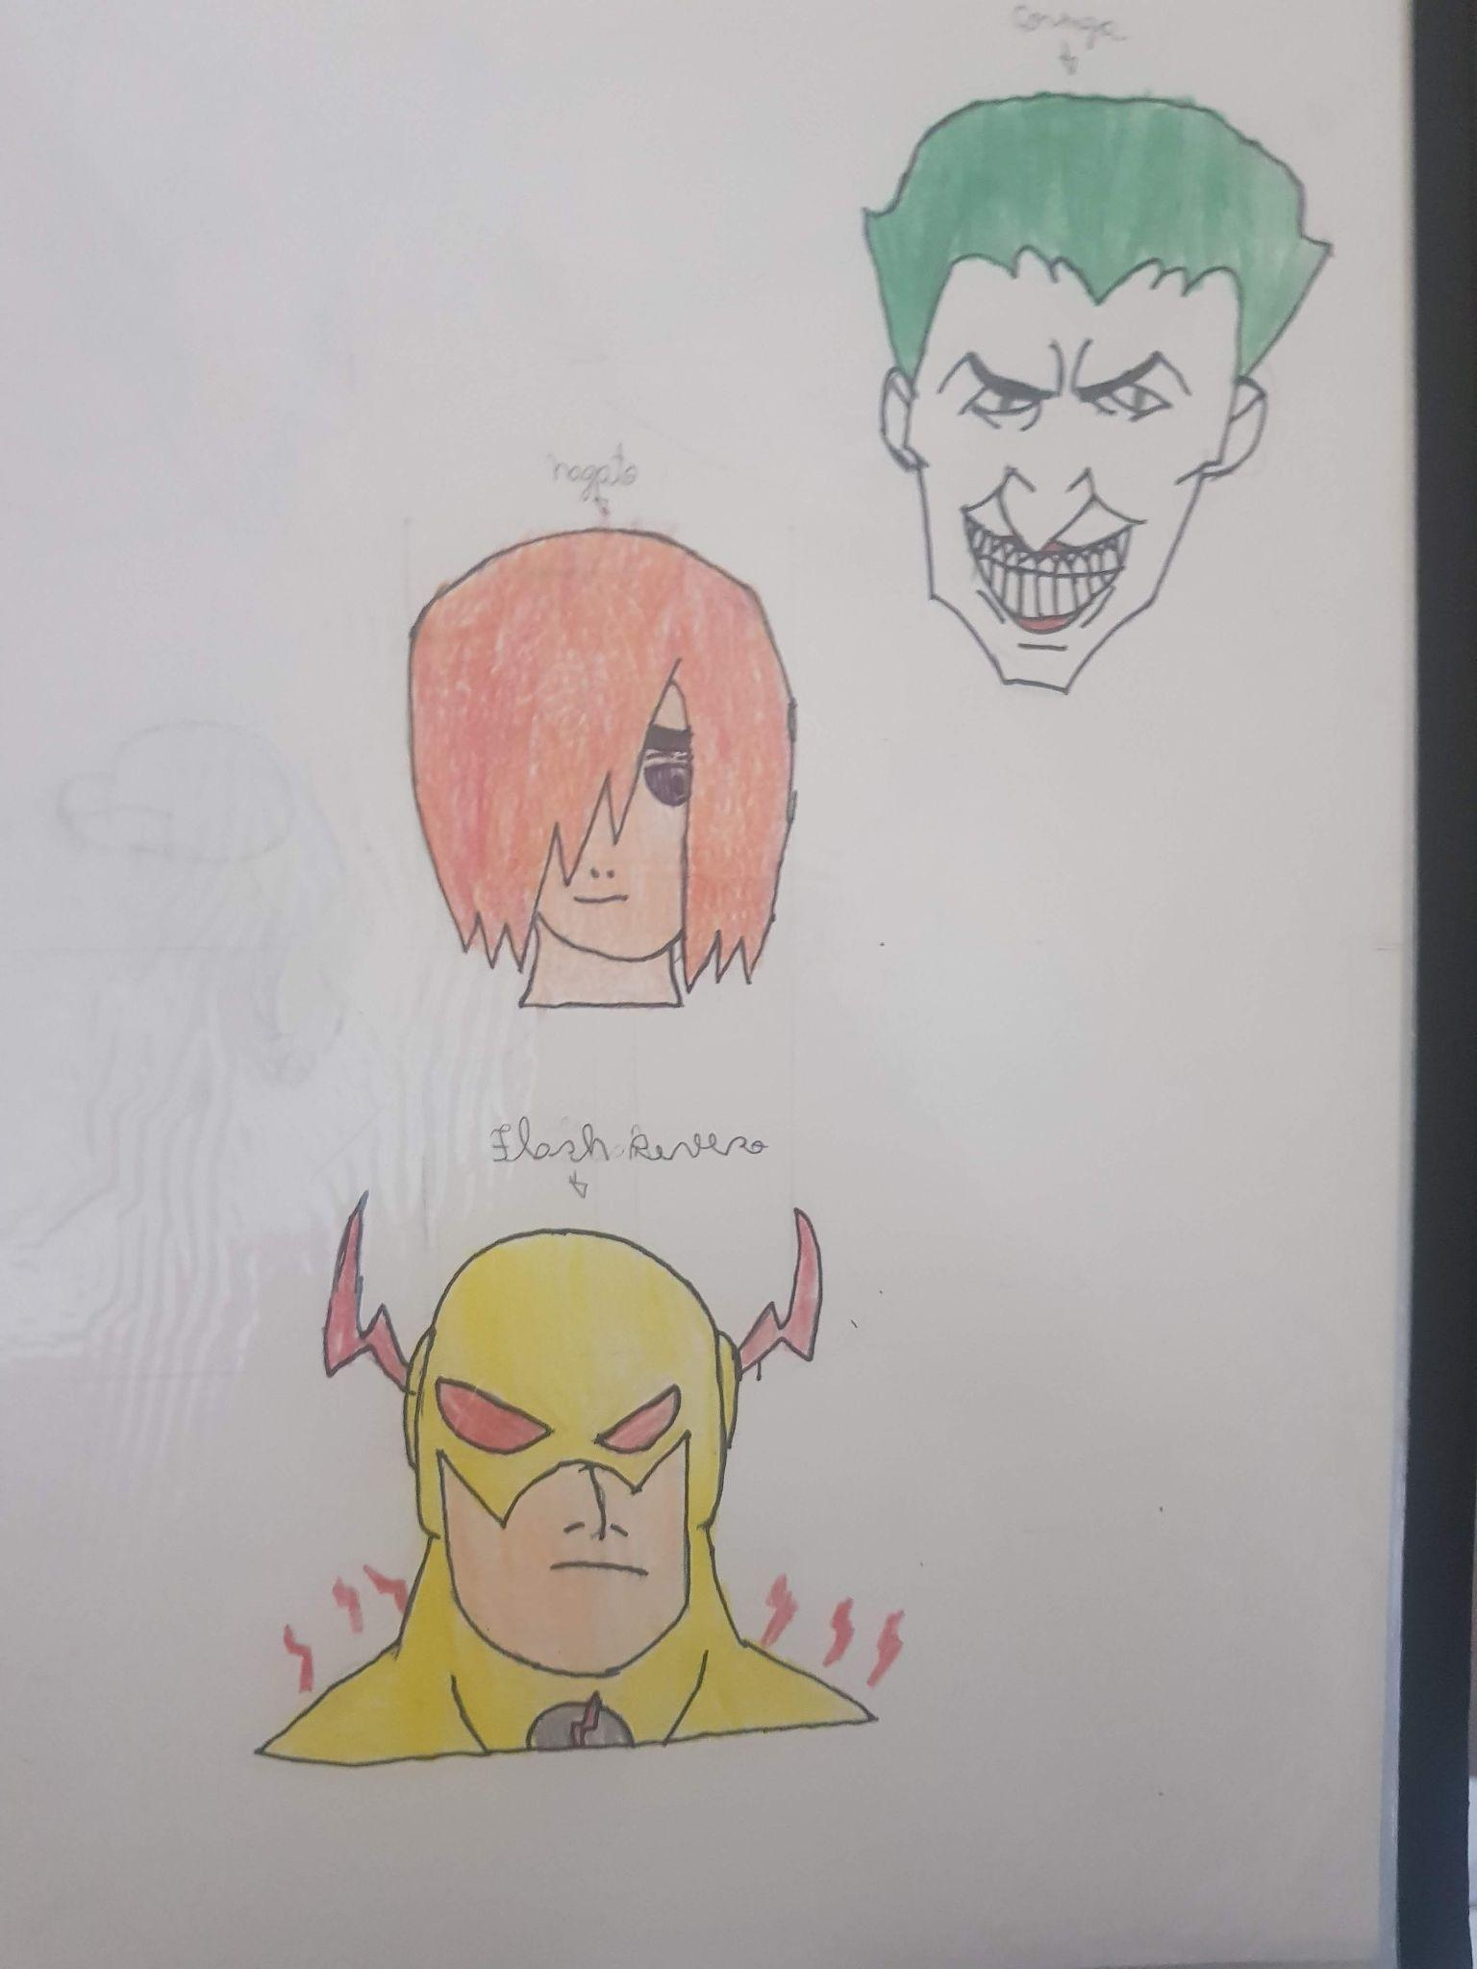
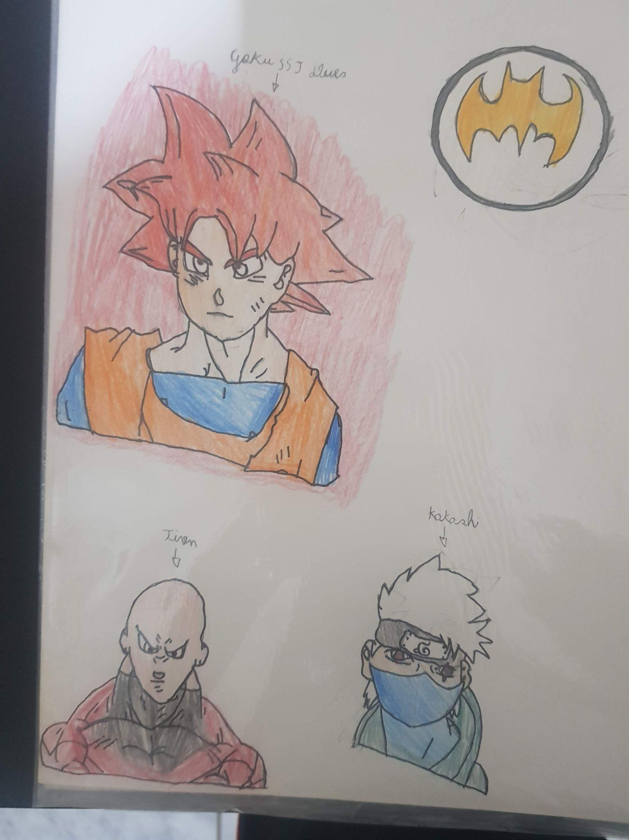
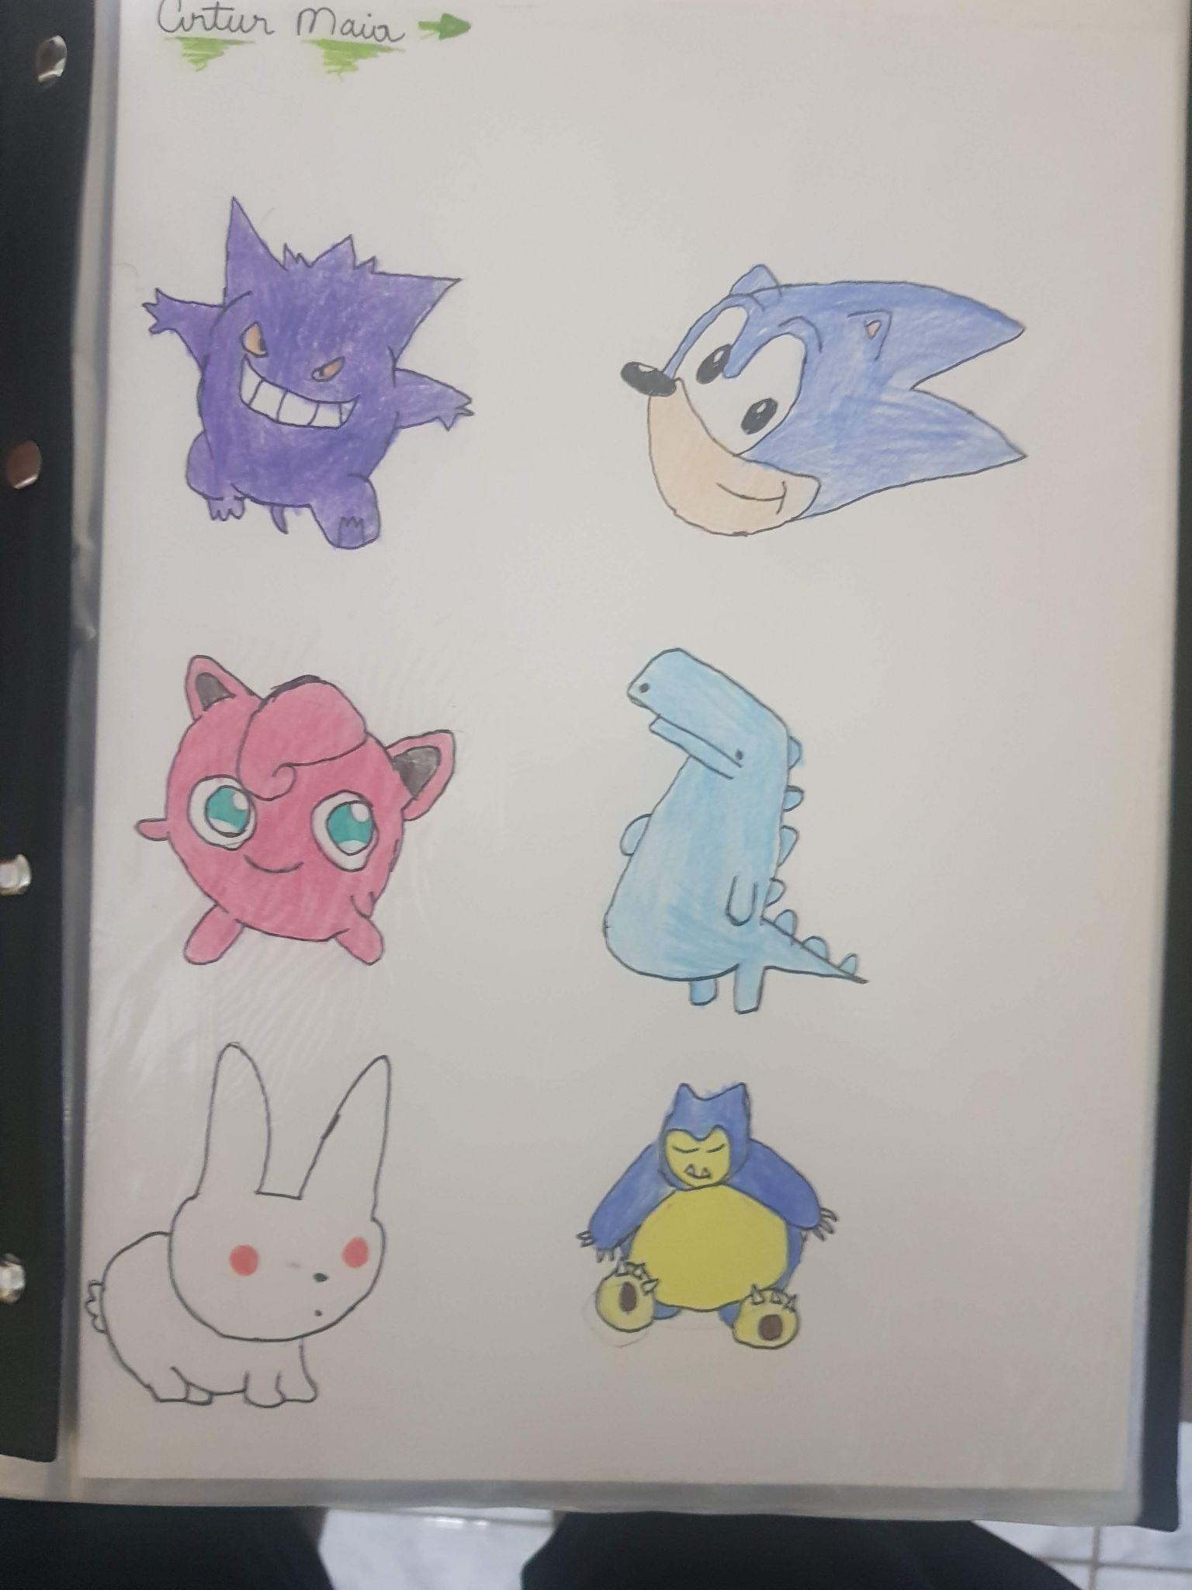
Desenhos que fiz durante e após o curso de desenho.

Slide 6
Contatos:
Telefone: (61)99198-3381
E-mail: maiaartur2007@gmail.com

